Slide 1
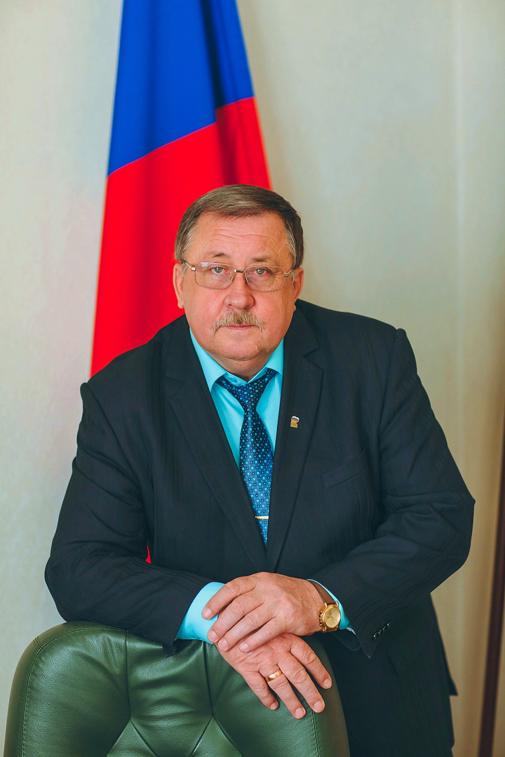
Александр Иванович Якунин
Президент Союза «Ульяновская областная торгово-промышленная палата», почётный работник агропромышленного комплекса России,
кандидат сельскохозяйственных наук, доцент.

Slide 2
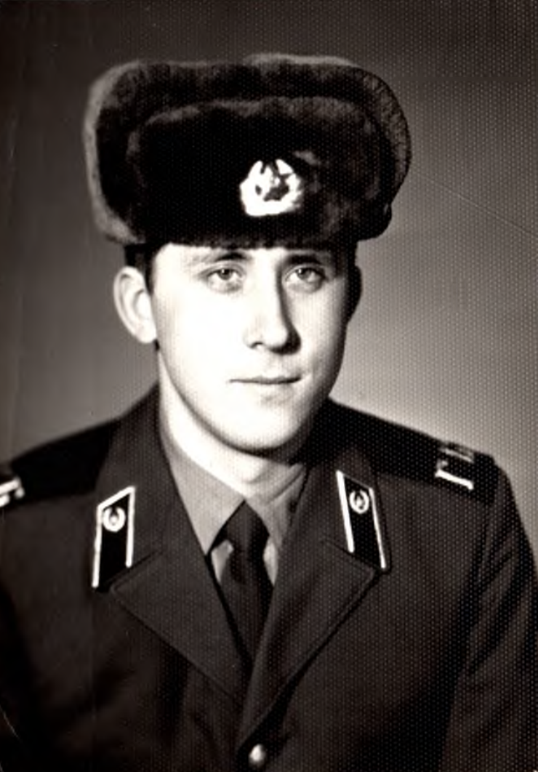
Александр Иванович Якунин
Биография
Александр Иванович Якунин родился 21 мая 1961 года в селе Полдомасово Ульяновского района, Ульяновской области.
Свою трудовую деятельность Александр Иванович начал в совхозе «Заветы Ильича» с 1974 года ещё будучи подростком.
В 1976 году, как стипендиат этого совхоза, поступил в Рязановский совхоз-техникум, по окончании которого в 1980 году был призван на службу в армию в ОККП (ныне Президентский полк).
Ранние годы
После демобилизации в 1982 году вернулся в родной совхоз и до 1985 года проработал там инженером.

Slide 3
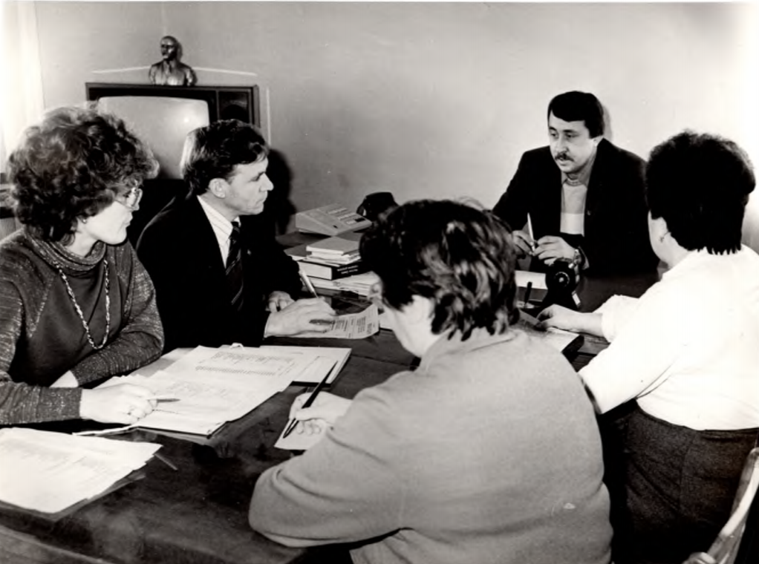
Александр Иванович Якунин
В 1985 году после избрания председателем исполкома Полдомасовского сельского Совета народных депутатов, зарекомендовав себя как отличного управленца и хозяйственника, в 1986-1990 годах был избран председателем исполкома Ишеевского поселкового совета народных депутатов.
В этот период А.И. Якуниным велась активная работа по благоустройству р.п. Ишеевка Ульяновского района.
Биография
Ранние годы
Были реконструированы водоснабжение и дороги, построены дворец культуры, зоопарк, конно-спортивная школа, получило развитие жилищное строительство.

Slide 4
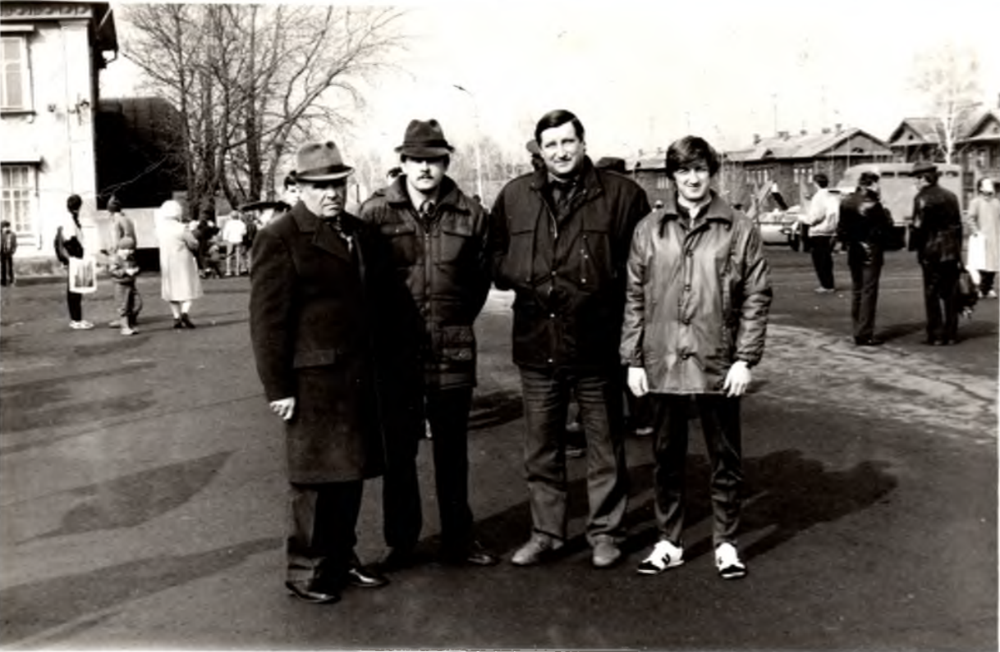
Александр Иванович Якунин
Биография
С 1991 года работал в управлении сельского хозяйства и продовольствия Ульяновского района главным инженером, а с 1995 года – первым заместителем главы района – начальником управления.
Ранние годы

Slide 5
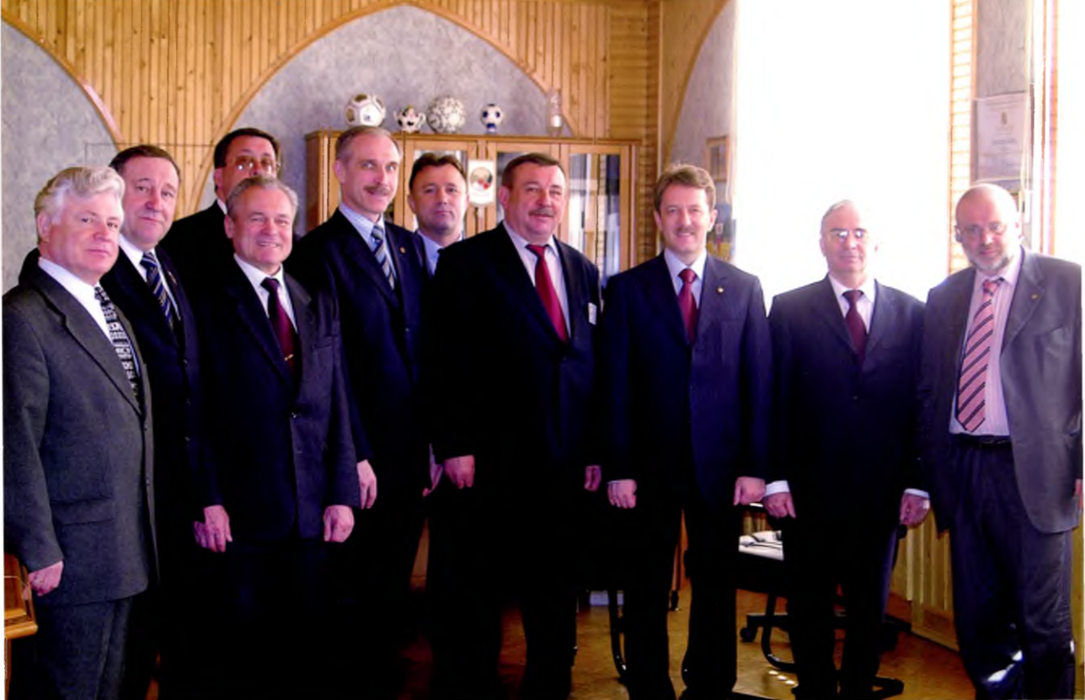
Александр Иванович Якунин
Биография
Имея богатый управленческий опыт, А.И. Якунин, в должности заместителя генерального директора ООО «Стройпластмасс», ведущего предприятия Ульяновской области, активно развивал сельскохозяйственное производство организации.
Ранние годы

Slide 6
Александр Иванович Якунин
Биография
В 1991 году А.И. Якунин успешно закончил Ульяновский сельскохозяйственный институт по специальности «Механизация сельского хозяйства».
Решением диссертационного совета Самарской государственной сельскохозяйственной академии и Высшей аттестационной комиссии Министерства образования и науки РФ в 2006 году ему присуждена ученая степень кандидата сельскохозяйственных наук.
Научная деятельность
Александр Иванович занимался преподавательской деятельностью, организацией конференций и семинаров по вопросам, касающимся вопросов развития сельского хозяйства в области, а в 2018 году приказом Министерства образования и науки РФ ему присвоено ученое звание доцента.

Slide 7
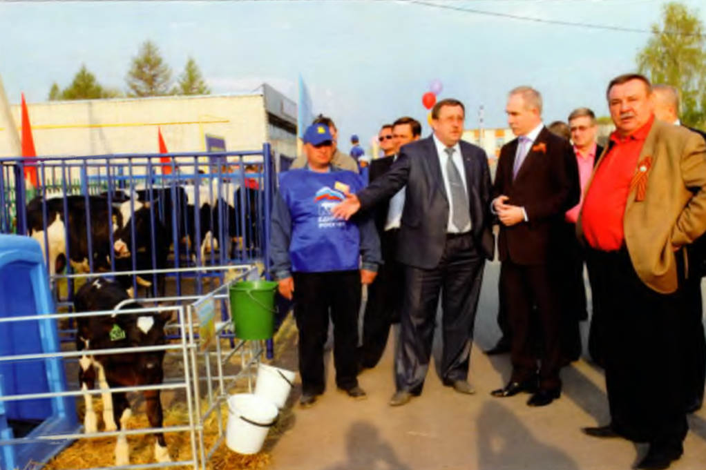
Александр Иванович Якунин
Биография
В 2003-2010 годах возглавлял агропромышленный комплекс Ульяновской области.
В результате была произведена закупка сельскохозяйственной техники, созданы мобильные отряды. В следствии чего вовлечено в оборот более 50 % ранее неиспользуемых земель региона.
Работа на благо Ульяновской области

Slide 8
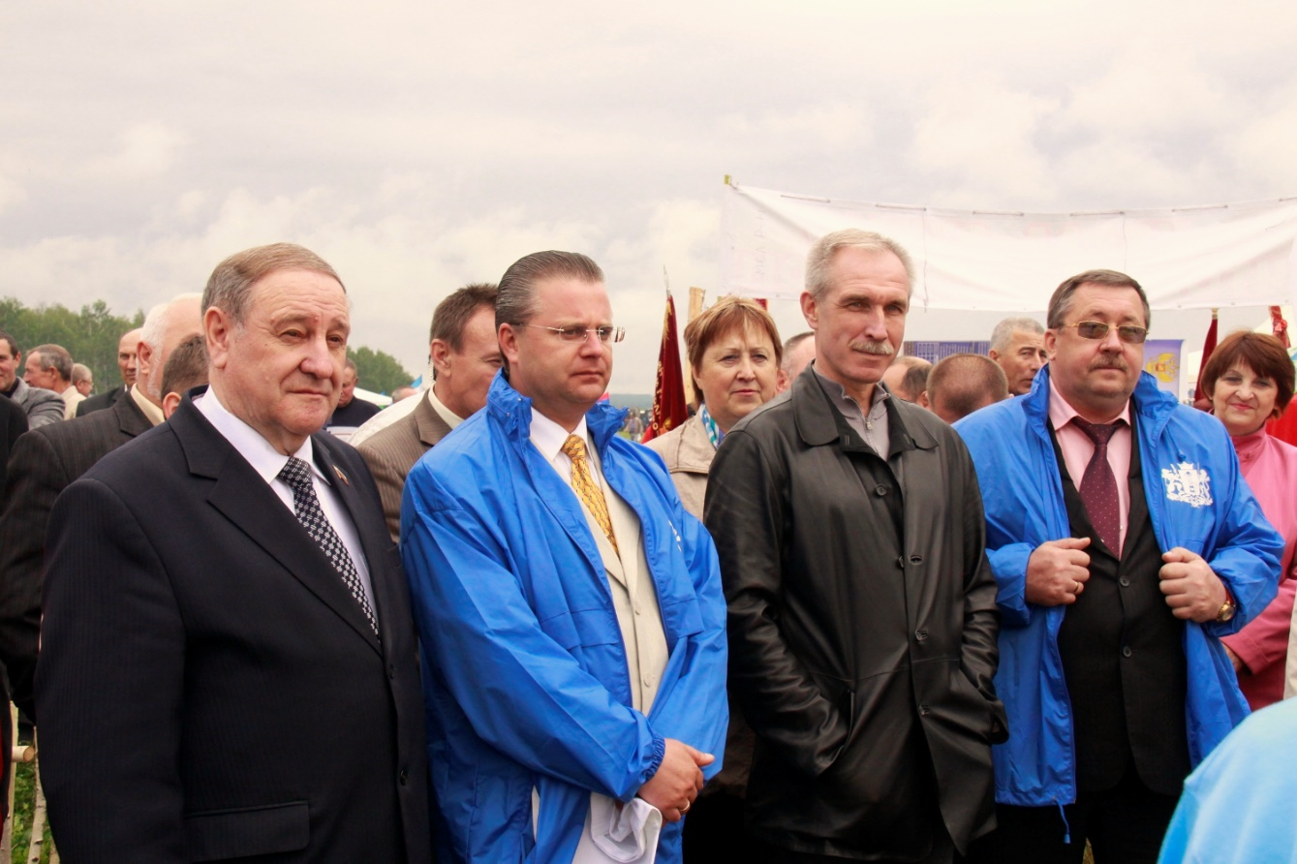
Александр Иванович Якунин
Биография
При его непосредственном участии был организован и проводится до сих пор ежегодный региональный форум «День поля», на котором представлены достижения агропромышленного комплекса.
Сельхозпроизводители Ульяновской области впервые начали участвовать в международных сельскохозяйственных выставках.
Работа на благо Ульяновской области
Председатель ЗСО Б. Зотов, министр сельского хозяйства Ульяновской области А. Чепухин, Губернатор Ульяновской области
С. Морозов, замгубернатора А. Якунин на празднике "День поля",
10 июня 2011 г.,
близ села Карлинское

Slide 9
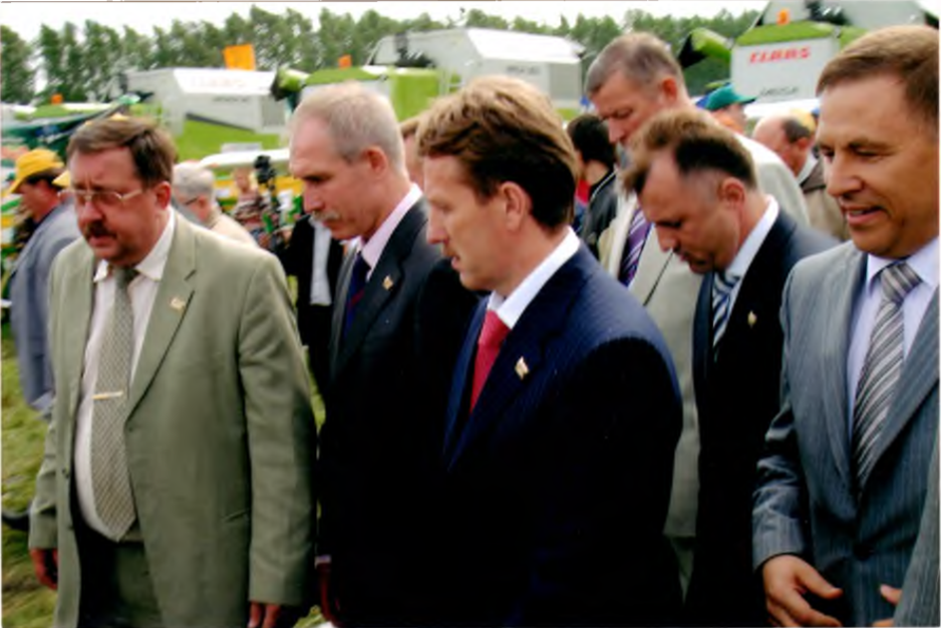
Александр Иванович Якунин
Биография
В 2010-2013 годах занимал должность первого заместителя председателя Правительства Ульяновской области.
В 2013-2017 годах являлся Первым заместителем Губернатора Ульяновской области.
Работа на благо Ульяновской области

Slide 10
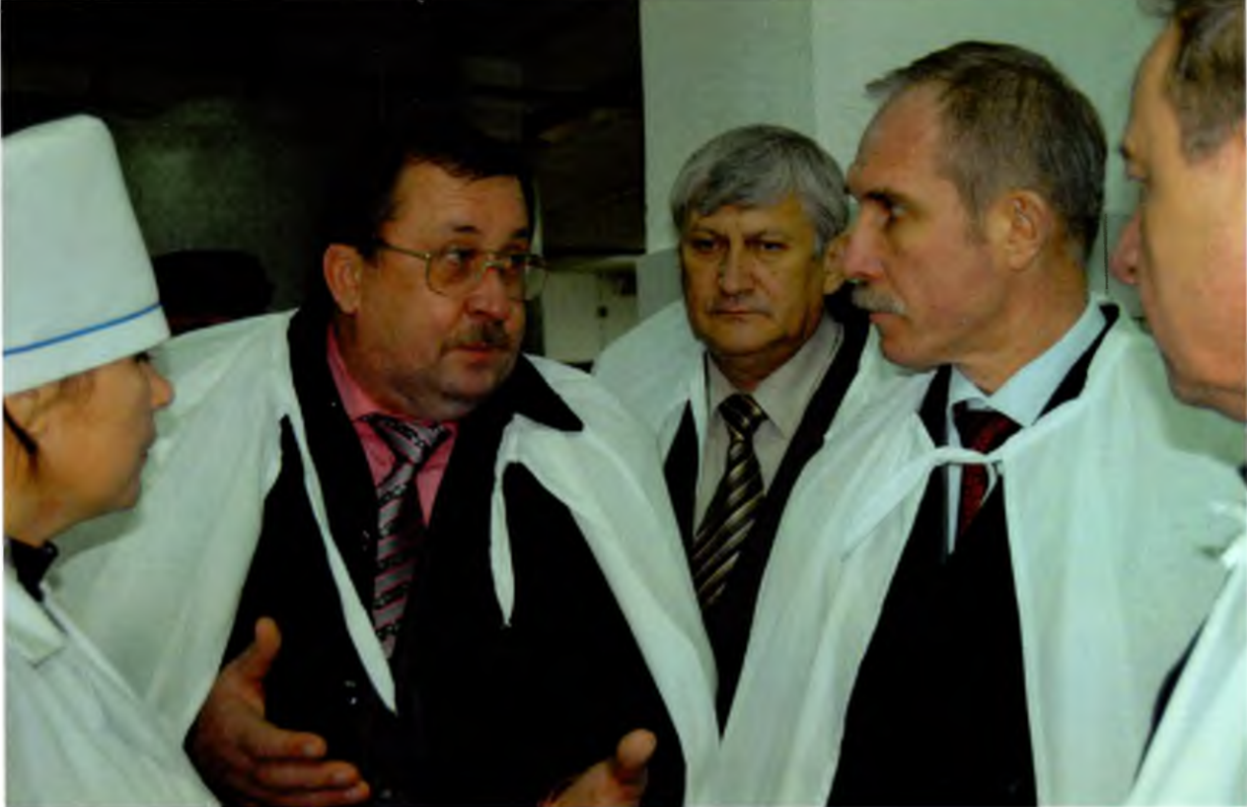
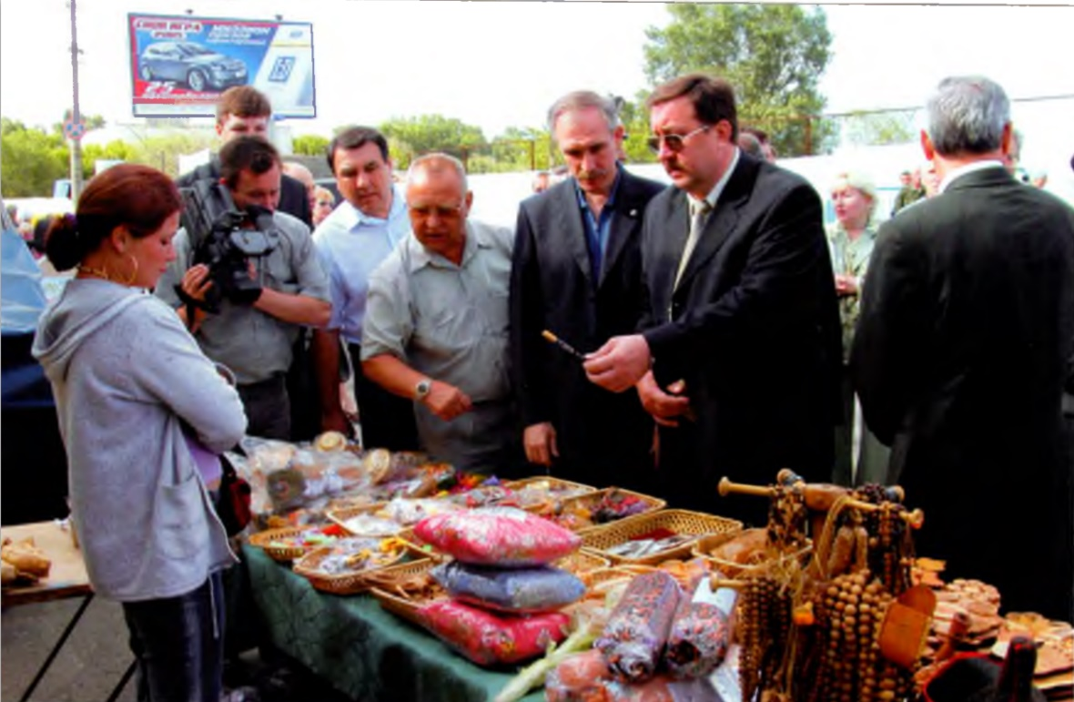
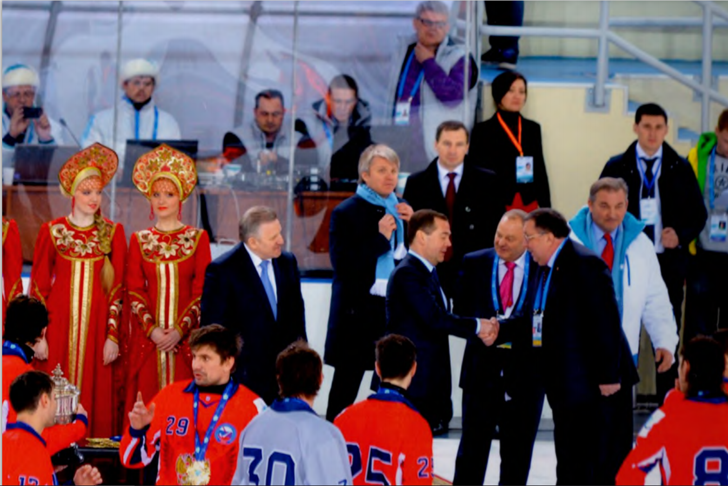
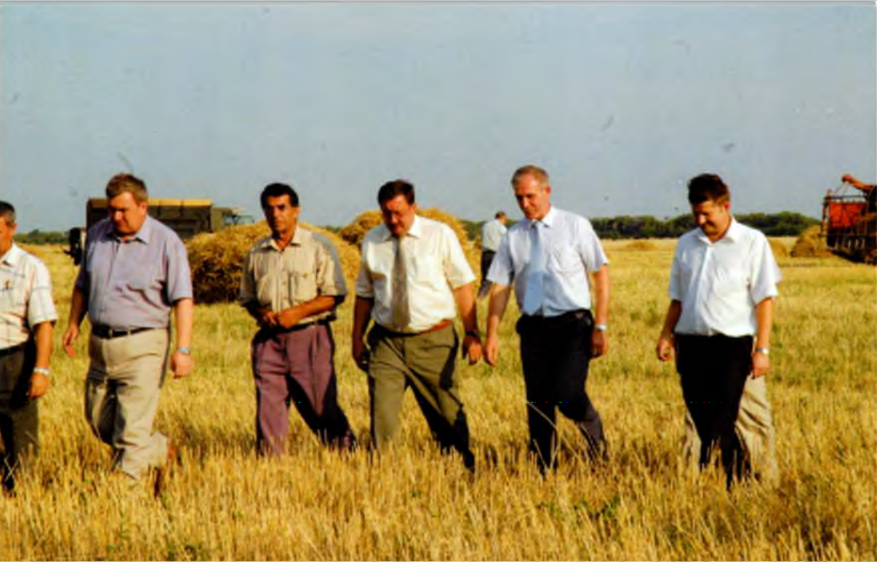
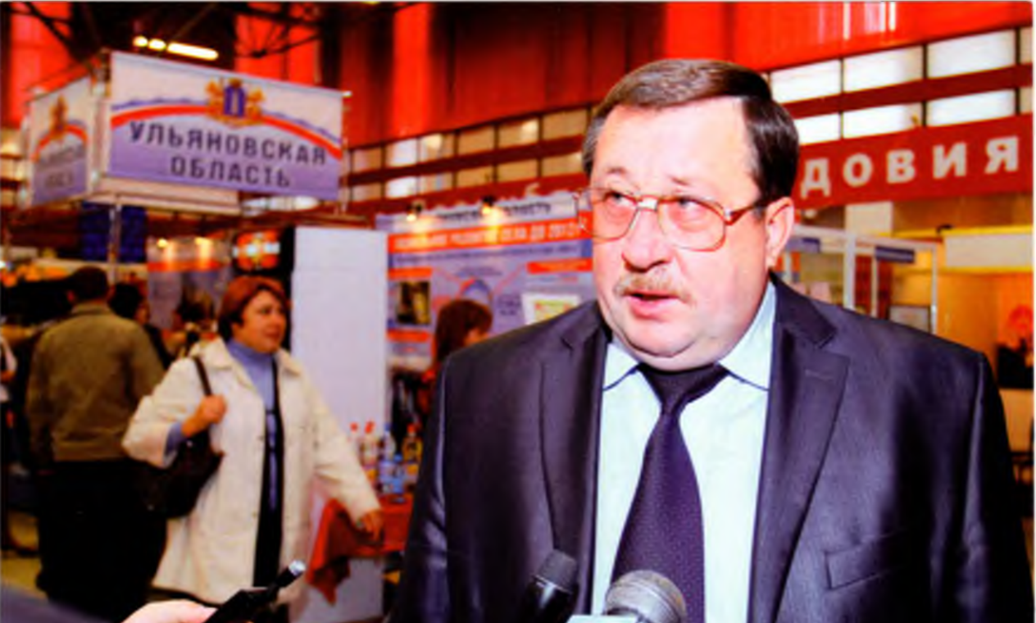
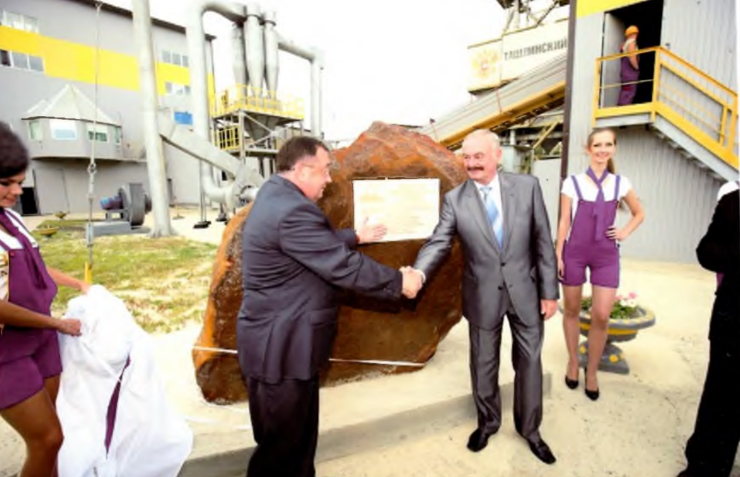
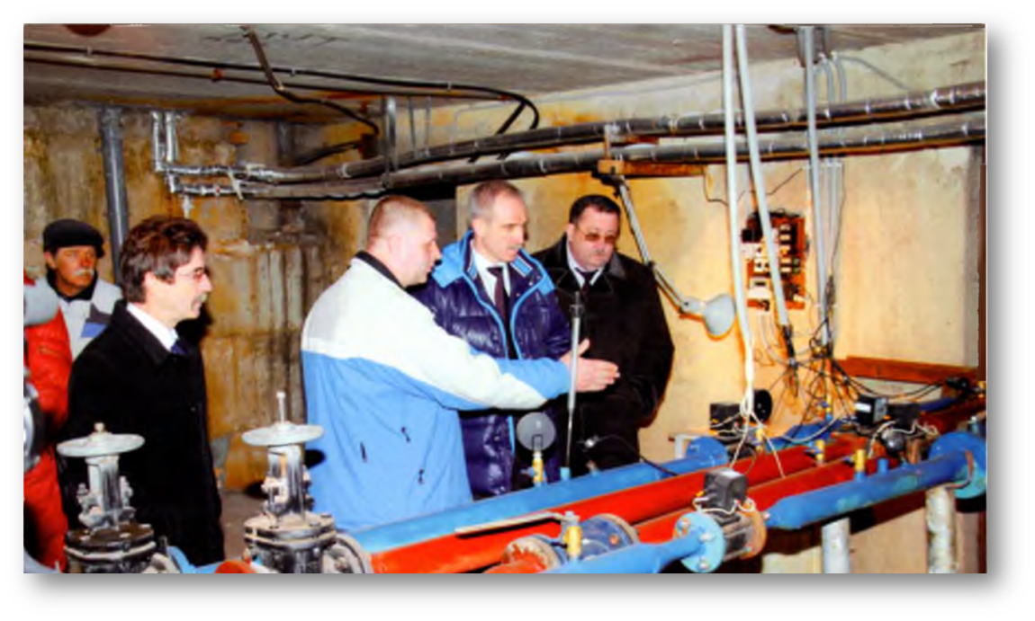
РАБОТА НА БЛАГО УЛЬЯНОВСКОЙ ОБЛАСТИ

Slide 11
Работа в Союзе "Ульяновская областная
Торгово-промышленная палата"
Большой опыт организаторской работы и заслуженное уважение со стороны представителей бизнеса способствовали избранию Александра Ивановича президентом Союза «Ульяновская областная торгово-промышленная палата».

Slide 12
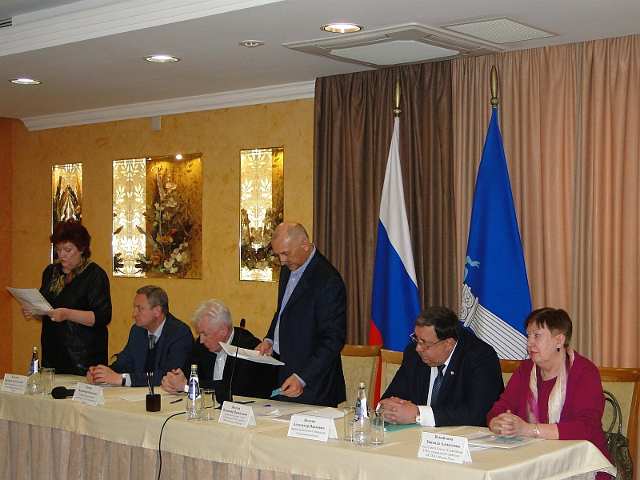
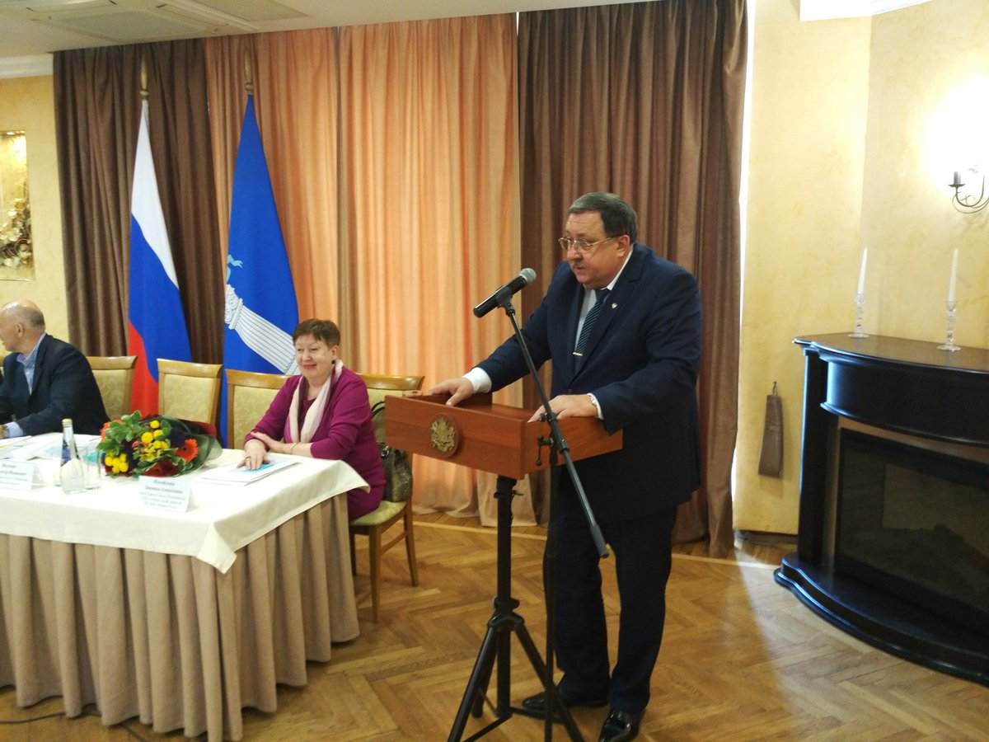
Александр Иванович Якунин
Работа в Союзе "Ульяновская ТПП"
Работа на благо Ульяновской области
В соответствии с решением отчетно-выборной конференции Союза с мая 2017 года А.И. Якунин избран президентом Союза «Ульяновская ТПП».

Slide 13
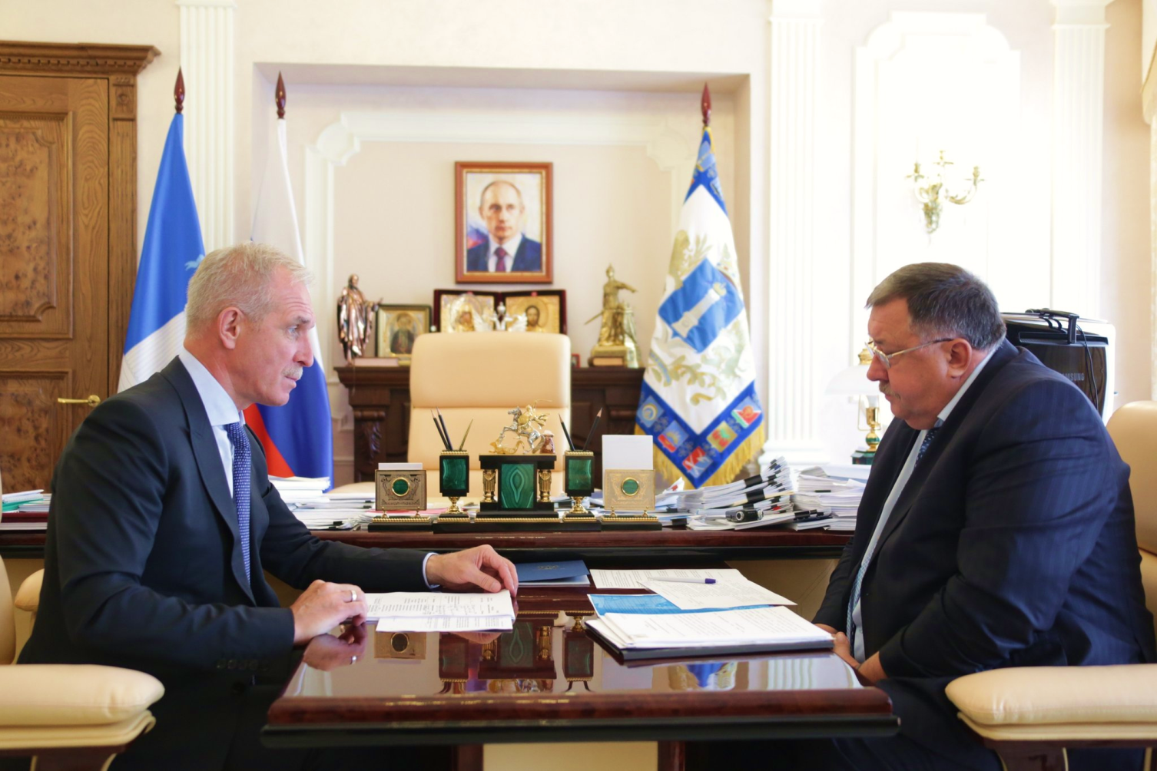
Александр Иванович Якунин
Работа в Союзе "Ульяновская ТПП"
При непосредственном участии А.И. Якунина в 2018 году был принят закон Ульяновской области (один из первых в России) «О Союзе «Ульяновская ТПП», на основании которого Союз получил статус субъекта инфраструктуры поддержки предпринимательства и наделен правом законодательной инициативы.
Принятие закона расширило возможности палаты в создании благоприятных условий для предпринимательской деятельности в регионе.
Обсуждение подготовки закона об областной ТПП губернатором Ульяновской Области С. Морозовым и президентом Союза «Ульяновская ТПП» А. Якуниным
7 сентября 2017 г.

Slide 14
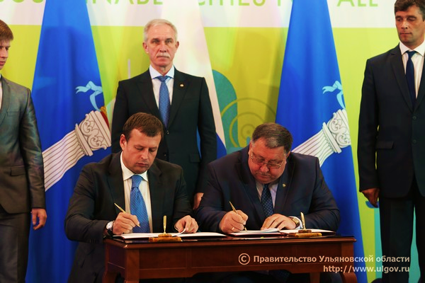
Работа в Союзе "Ульяновская ТПП"
Александром Ивановичем была организована работа по установлению деловых контактов Союза с властными структурами и общественными формированиями региона.
Были подписаны соглашения с Правительством Ульяновской области, с руководителями муниципальных образований и, на базе Союза «Ульяновская ТПП», был создан Экспертный совет предпринимателей, в состав которого вошли представители общественных объединений предпринимателей региона.
Подписание соглашения о сотрудничестве региональной ТПП и администраций муниципальных образований,
29 июня 2017 г.

Slide 15
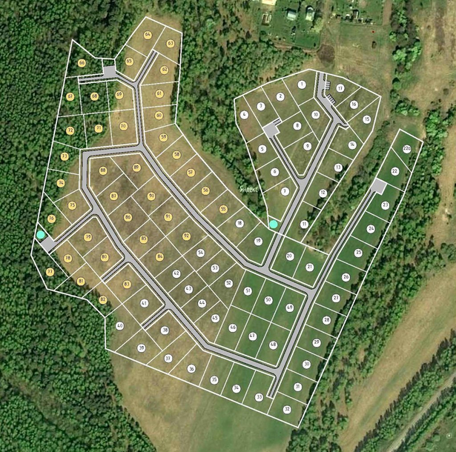
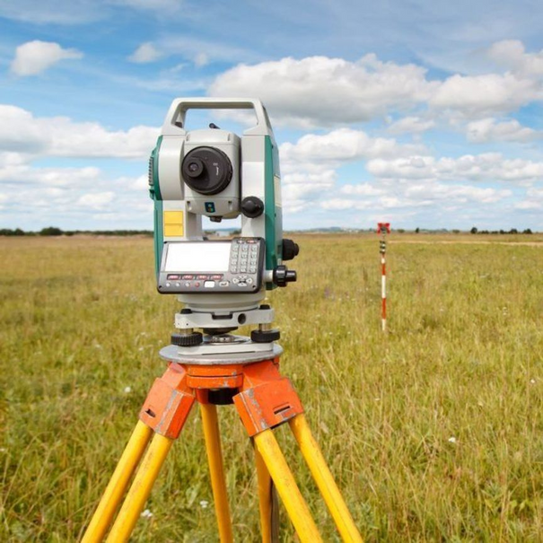
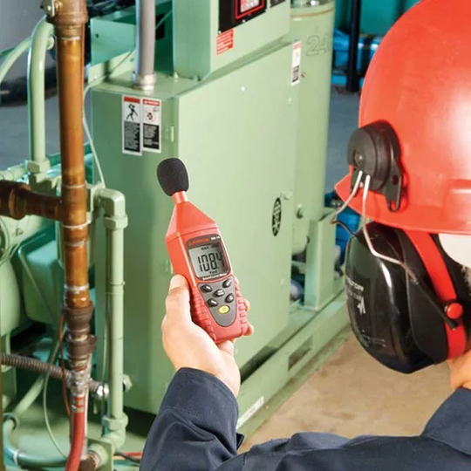
ПОД РУКОВОДСТВОМ А.И. ЯКУНИНА
в палате развивались новые направления коммерческой деятельности
Землеустроительные экспертизы
Кадастровые работы
Экпспертиза уровня шума

Slide 16
Александр Иванович Якунин предложил и непосредственно участвовал в разработке закона Ульяновской области
Этот закон наделяет правом Правительство Ульяновской области осуществлять аккредитацию организаций, зарегистрированных на территории Ульяновской области в качестве юридических лиц и осуществляющих классификацию объектов туристской индустрии, включающих гостиницы и иные средства размещения, горнолыжные трассы, пляжи.
«О правовом регулировании отдельных вопросов, связанных с аккредитацией организаций, зарегистрированных на территории Ульяновской области в качестве юридических лиц и осуществляющих классификацию объектов туристской индустрии»

Slide 17
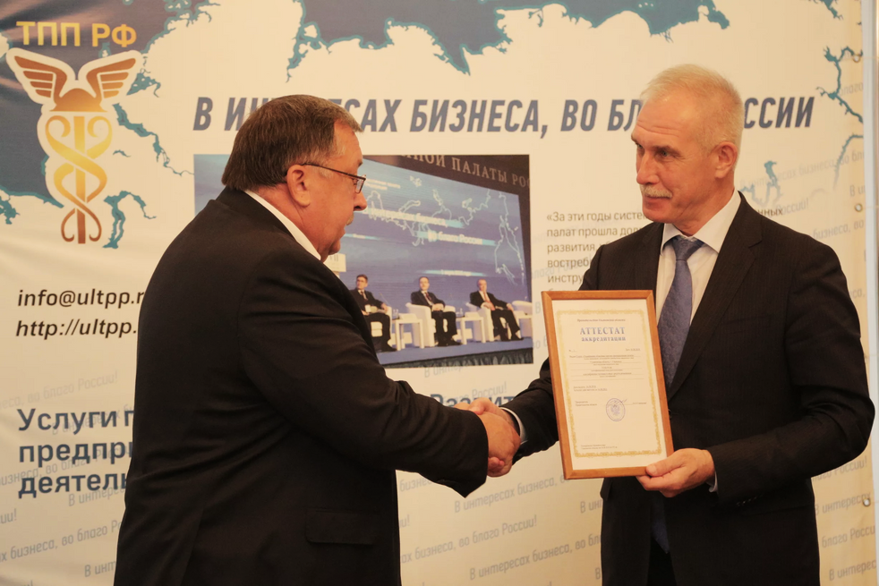
В 2018 ГОДУ
Союз «Ульяновская ТПП» получил аттестат аккредитации в области классификации гостиниц.
Это позволило представителям гостиничного бизнеса Ульяновской области сэкономить на затратах на прохождение процедуры обязательной классификации, исключив оплату приезд и проживание экспертов из других регионов.

Slide 18
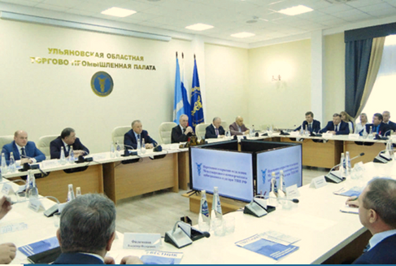
ДЕКАБРЬ 2019 ГОДА
Открытие отделения
По инициативе Губернатора Ульяновской области С.И. Морозова и при непосредственном участии А.И. Якунина, в г. Ульяновске открыто Отделение Международного коммерческого арбитражного суда (МКАС) Филиала ТПП РФ.

Slide 19
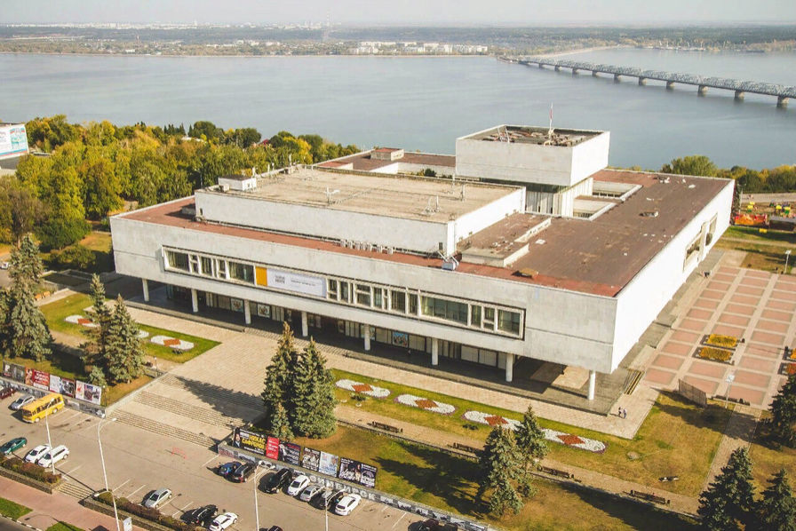
ПОД РУКОВОДСТВОМ А.И. ЯКУНИНА
динамично развивается экспертная деятельность Союза «Ульяновская ТПП» в направлении оценки собственности
В 2019 году проведены экспертизы по определению экономически обоснованной начальной максимальной стоимости работ по разработке научно-проектной документации для проведения работ по сохранению культурного наследия «Здание Мемориального центра, сооруженное в честь 100-летия со дня рождения Ленина Владимира Ильича», а также проектных и изыскательских работ на реконструкцию объекта «Канализационные очистные сооружения, канализационные насосные станции с сетями канализации, расположенные в г. Барыше».
Результатом проведения этих экспертиз стала существенная экономия бюджетных средств Ульяновской области.

Slide 20
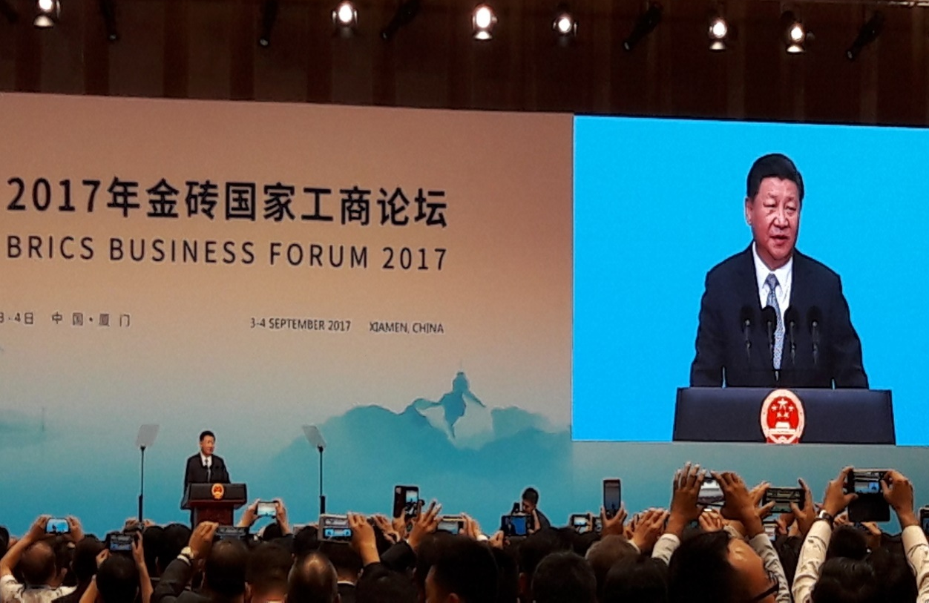
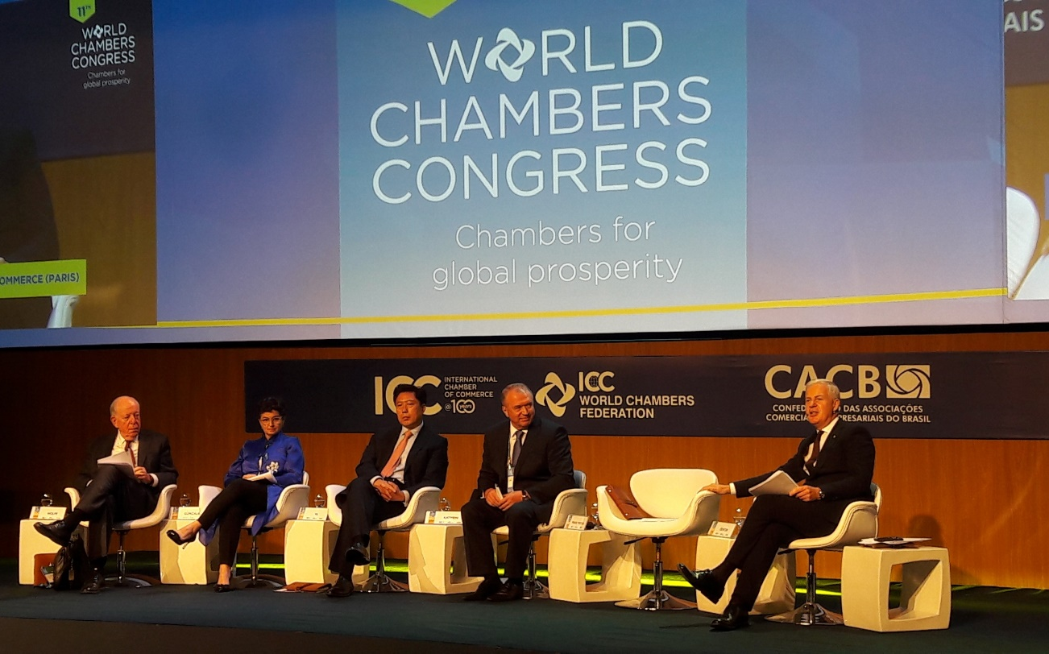
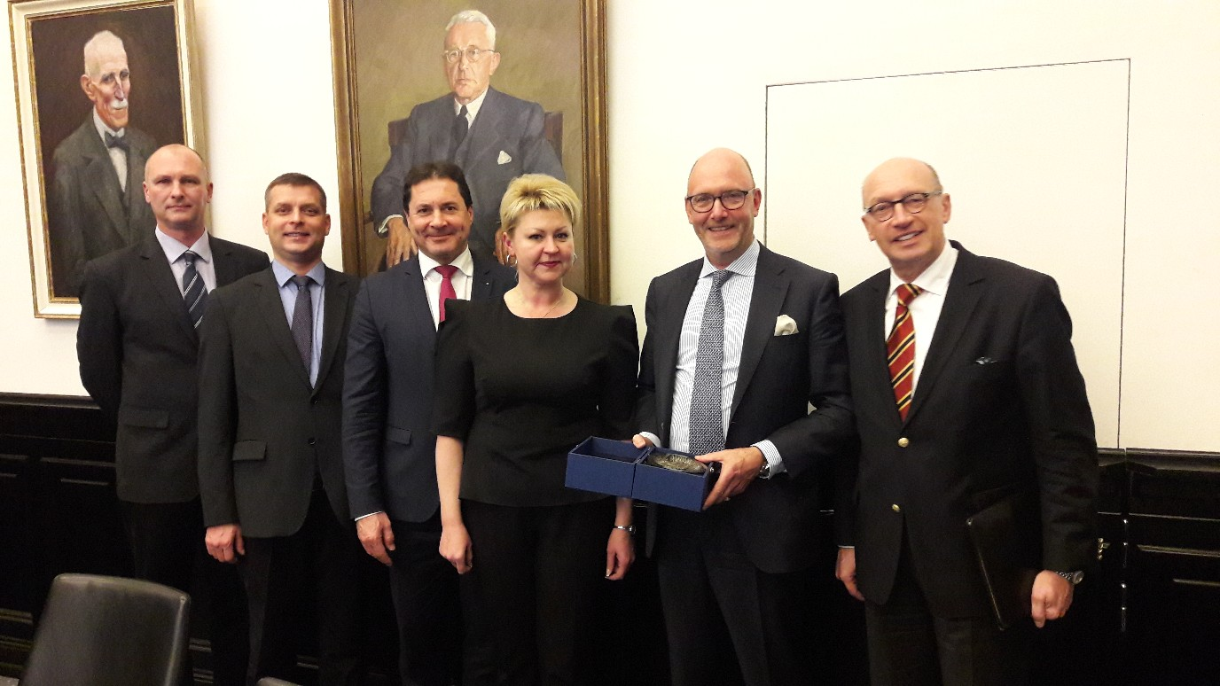
С ПРИХОДОМ А.И. ЯКУНИНА
расширилось сотрудничество Союза «Ульяновская ТПП»
с деловыми международными сообществами.
В 2017 году палата приняла участие саммите БРИКС в КНР.
В 2019 году палата участвовала во Всемирном Конгрессе торговых палат, на которых был представлен экономический и инвестиционный потенциал Ульяновской области.
В 2019 году состоялась деловая поездка в г. Гамбург Германия, где было заключено соглашение о сотрудничестве с торговой палатой Гамбурга.

Slide 21
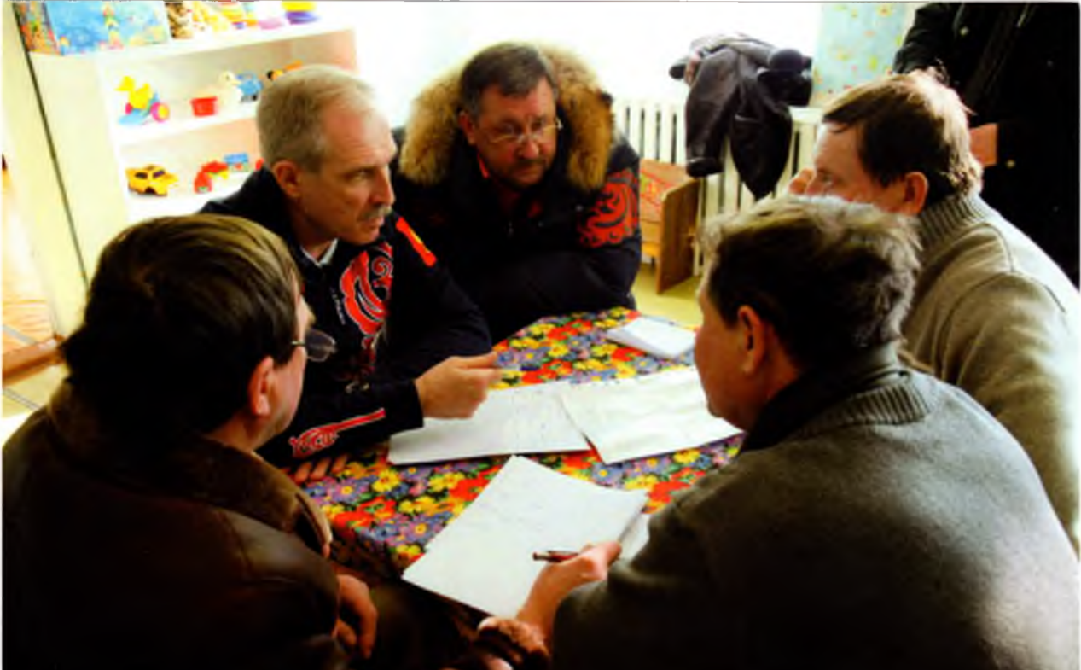
Участие в общественной жизни Ульяновской области
Александр Иванович активно принимает участие в общественной жизни Ульяновской области:
с 2004 года председатель Попечительского Совета Ульяновского государственного аграрного университета имени П.А. Столыпина;
в 2005–2009 годах член рабочей группы Совета при Президенте Российской Федерации по национальному проекту «Развитие агропромышленного комплекса»;
в 2011–2017 годах– заместитель председателя региональной комиссии по предупреждению и ликвидации чрезвычайных ситуаций;

Slide 22
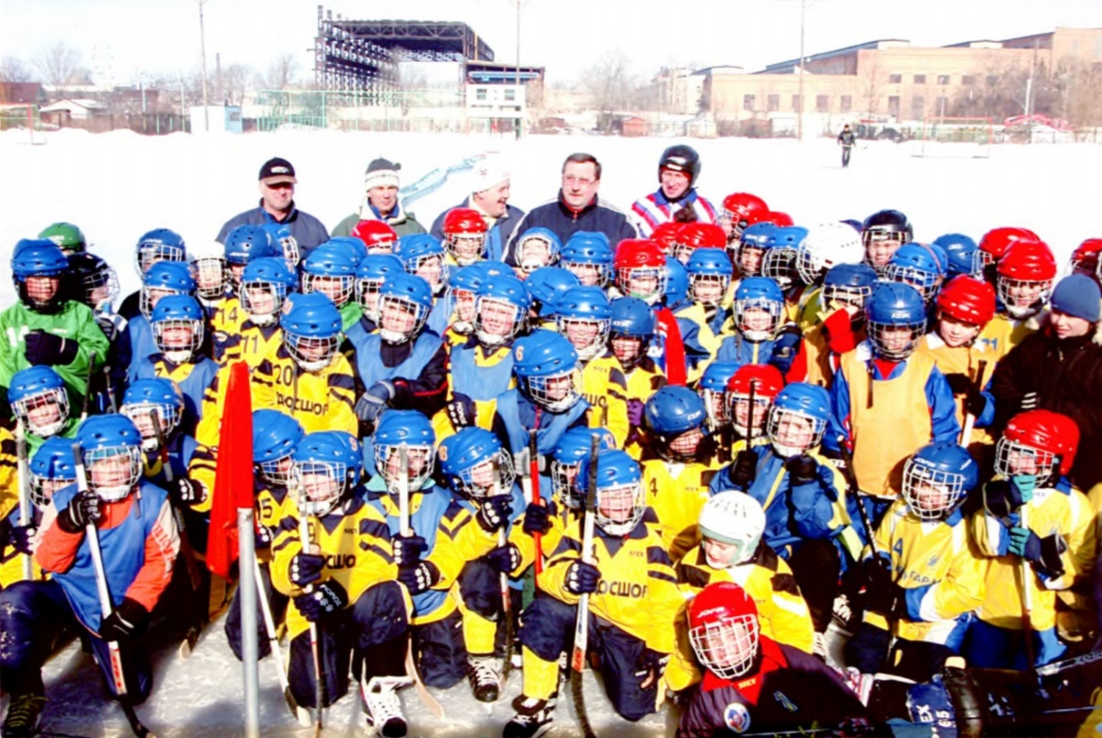
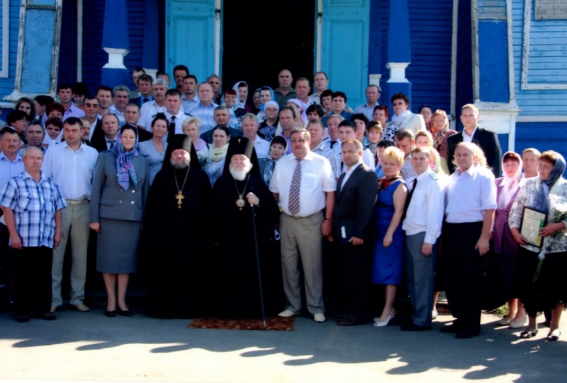
Александр Иванович Якунин
Участие в общественной жизни Ульяновской области
с 2014 года по распоряжению Губернатора Ульяновской области является первым заместителем председателя Совета по развитию казачества Ульяновской области, имеет казачье звание – есаул;
с 2016 года - советник атамана Волжского войскового казачьего общества по Ульяновской области;
с 2016 г. - член исполкома Федерации хоккея с мячом России;
с 2017 г. - член Попечительского Совета Ульяновского государственного университета;
с 2018 г. - член Совета ректоров Ульяновской области;
с 2019 г. - член Общественного совета при Управлении Министерства внутренних дел РФ по Ульяновской области.

Slide 23
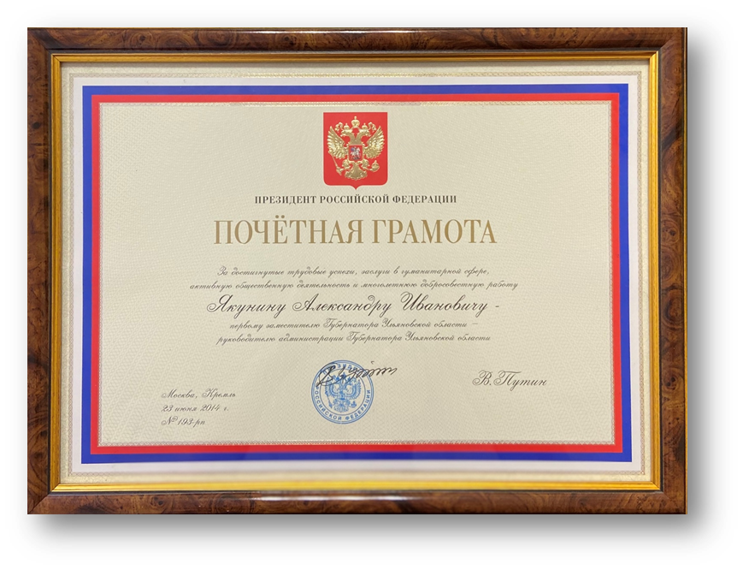
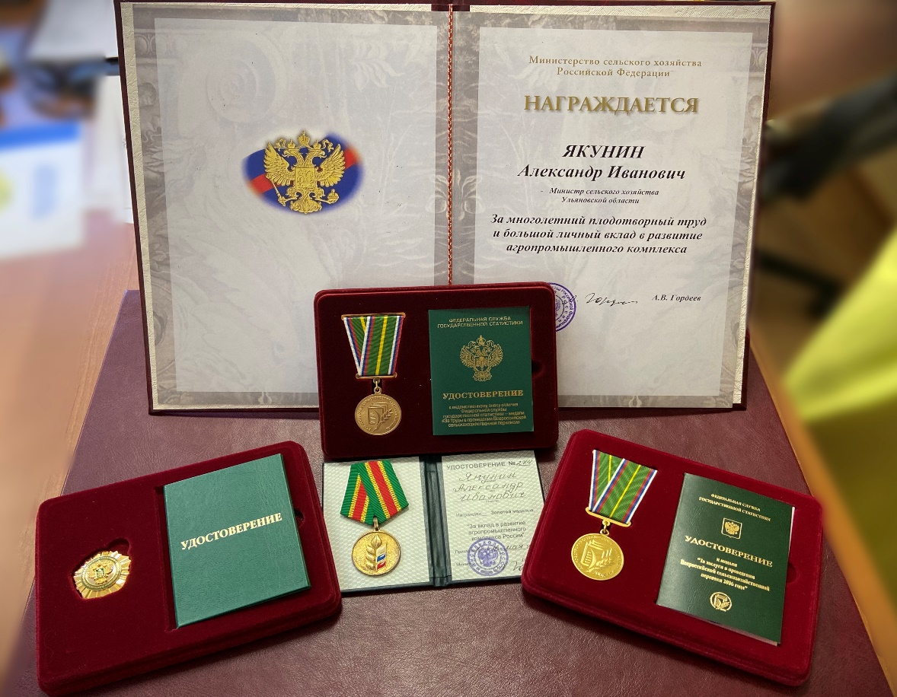
НАГРАДЫ
Александр Иванович Якунин имеет многочисленные награды
За достигнутые трудовые успехи, заслуги в гуманитарной сфере награждён в 2014 году Почётной грамотой Президента Российской Федерации.
В 2006 году Министерством сельского хозяйства Российской Федерации награждён золотой медалью «За вклад в развитие агропромышленного комплекса России» и Почётной грамотой Министерства.

Slide 24
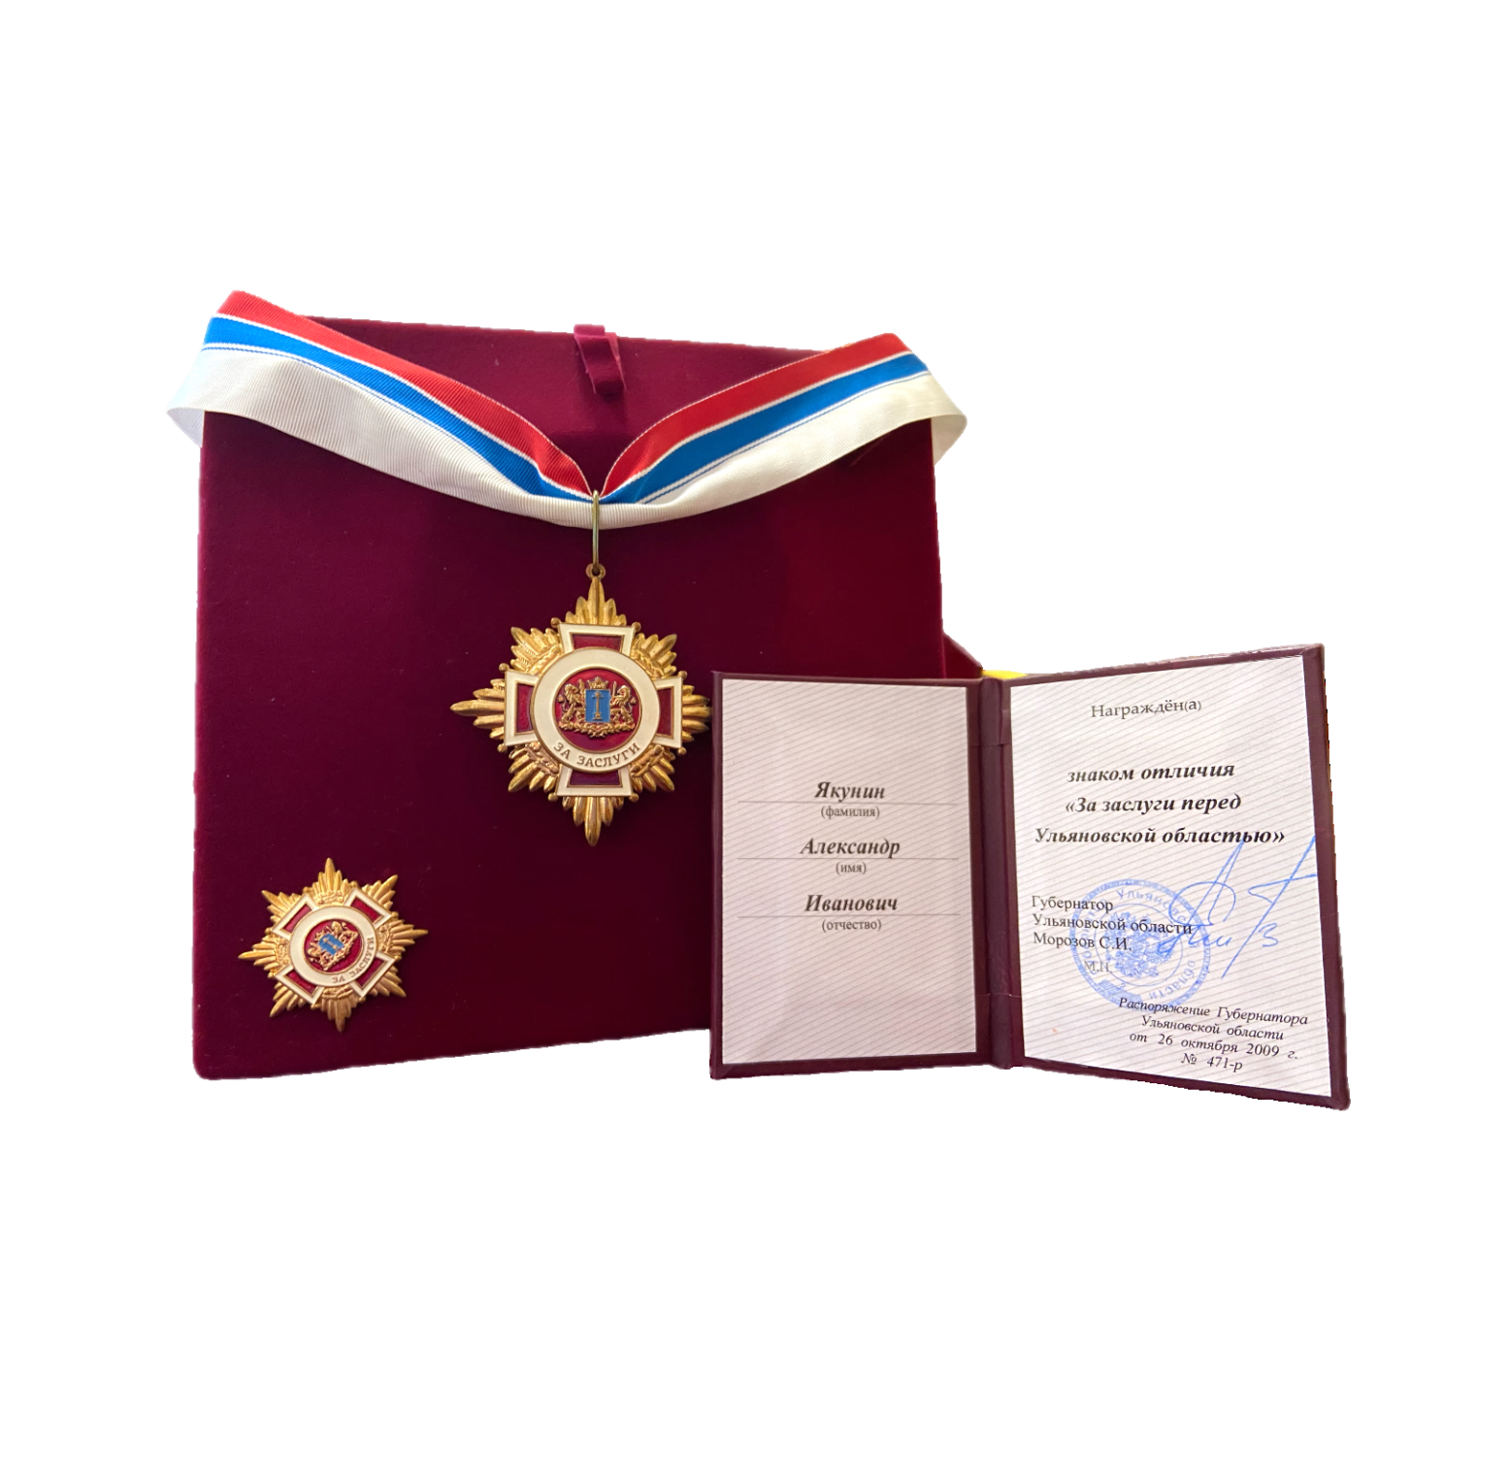
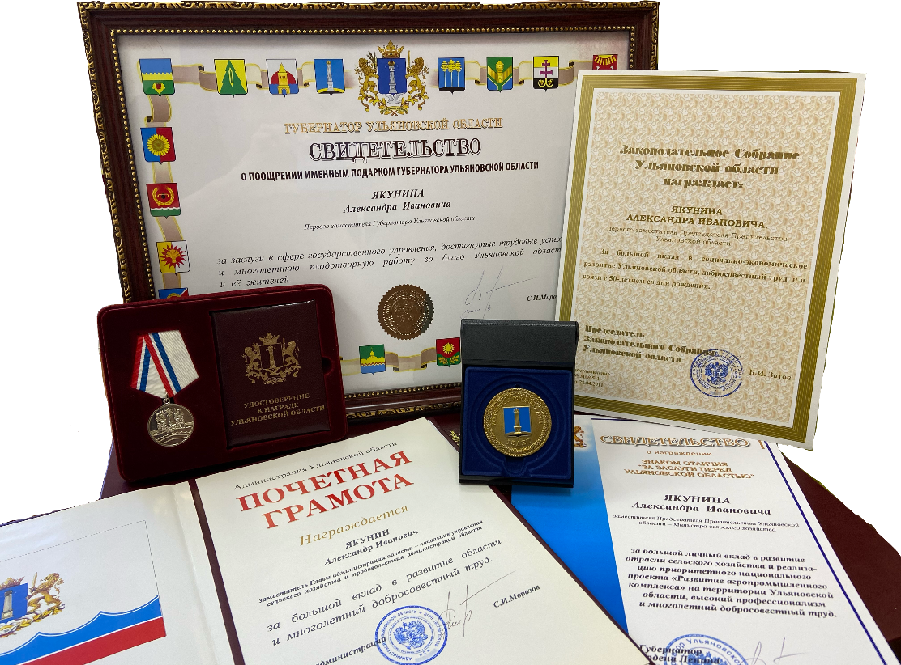
НАГРАДЫ
За большой вклад в развитие области награжден в 2005 году Почетной грамотой Администрации Ульяновской области.
В 2009 году награжден знаком отличия «За заслуги перед Ульяновской областью» и в 2016 году медалью Почета.

Slide 25
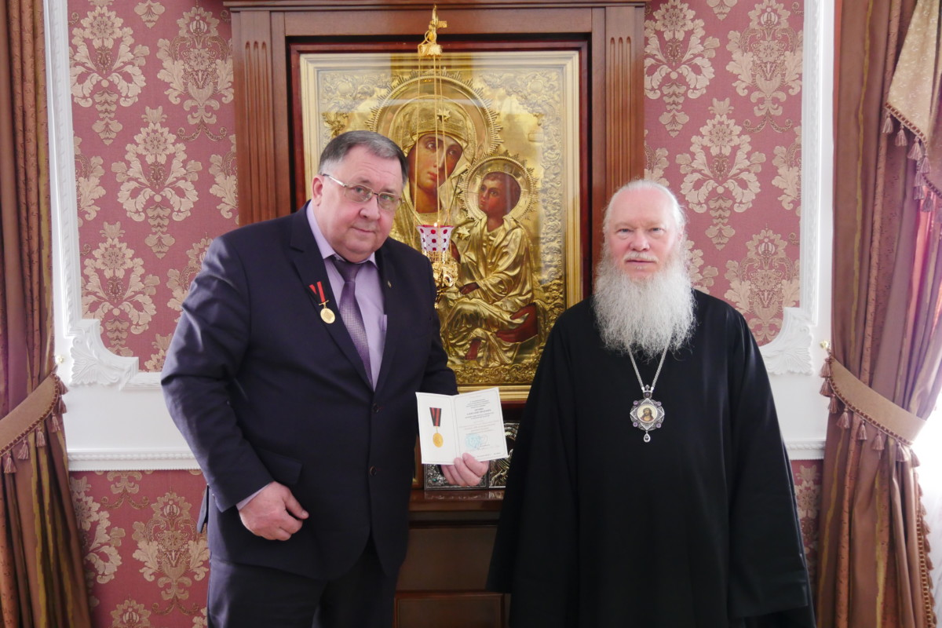
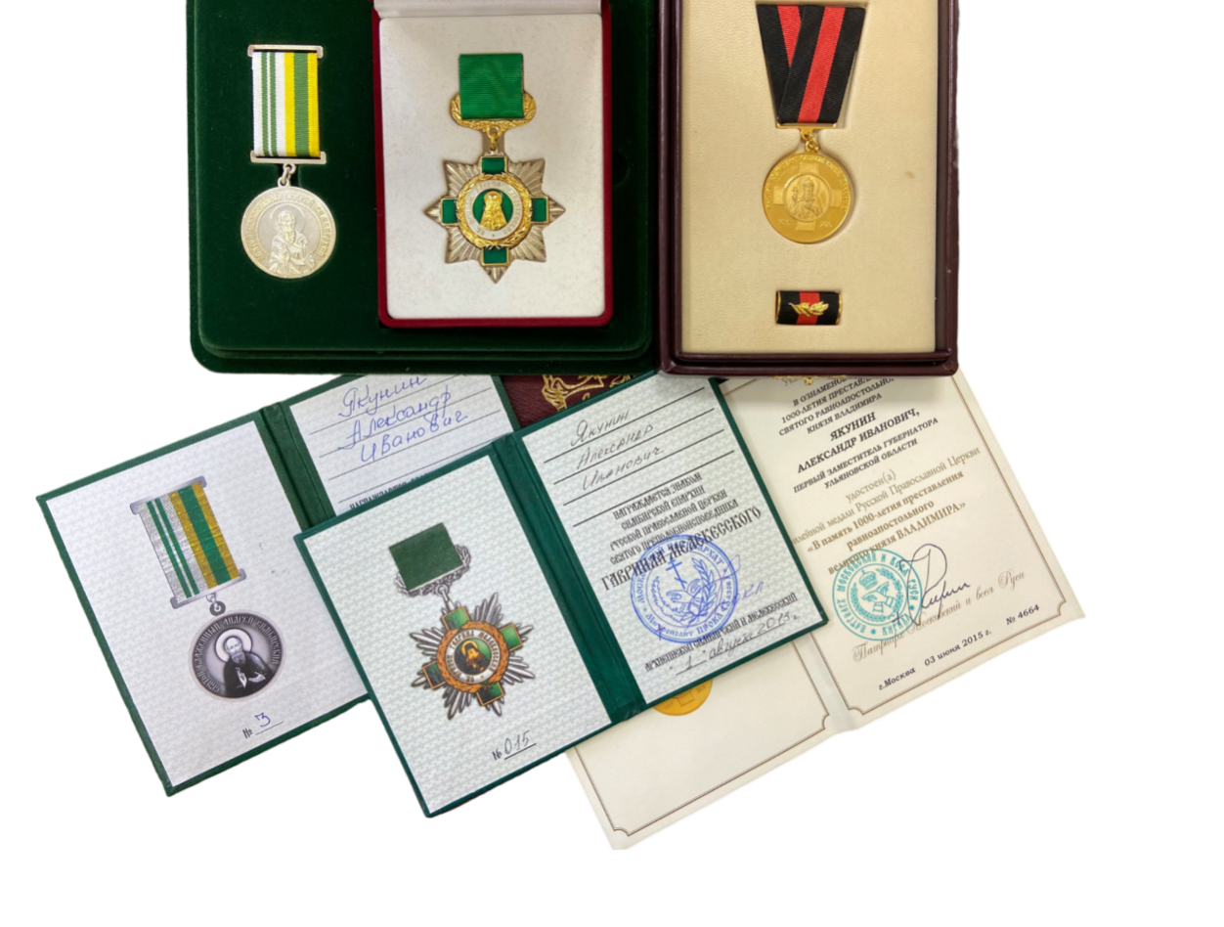
Александр Иванович Якунин
Награды
А.И. Якунин награждён медалью Патриарха Московского и всея Руси Русской Православной Церкви «1000-летия преставления святого равноапостольного князя Владимира», знаком симбирской Епархии Русской Православной Церкви Святого преподобного исповедника Гавриила Мелекесского, Медалью Симбирской Епархии Святого блаженного Андрея Симбирского II степени.
А.И. Якунин и Митрополит Симбирский и Новоспасский Иосиф
26 марта 2020
Знак и медали Русской Православной Церкви, которыми награжден
А.И. Якунин

Slide 26
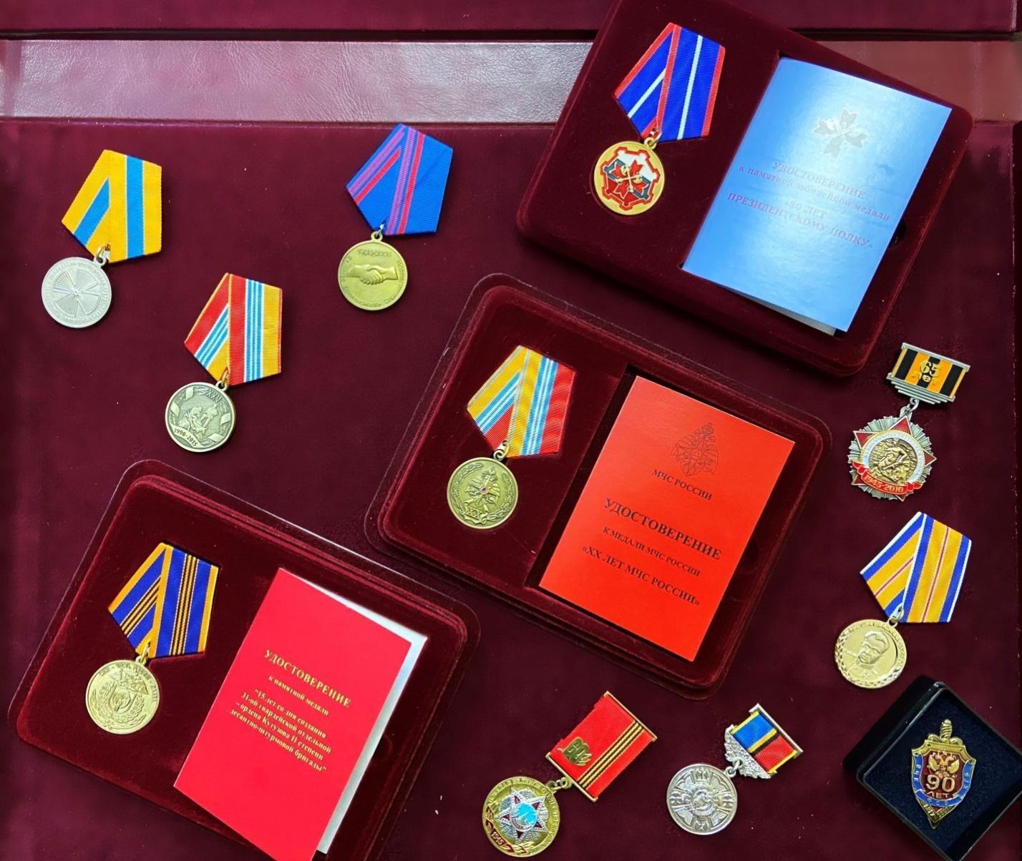
Александр Иванович Якунин
Награды
Александр Иванович Якунин награждён:
Почётными грамотами полномочного представителя Президента РФ в Приволжском Федеральном округе; МЧС России; Войскового казачьего общества «Всевеликое войско Донское».
Медалями Федеральной службы государственной статистики.
Медалями МЧС России.

Slide 27
Александр Иванович Якунин
Награды
Также Александр Иванович Якунин награждён:
медалью «80 лет Президентскому полку»;
медалью «15 лет со дня образования 31-ой гвардейской отдельной ордена Кутузова II степени десантно-штурмовой бригады»;
медалями «60 лет Победы», «65 лет Победы» «Победа»;
медалью Исполнительного комитета Федерации Независимых Профсоюзов России «100 лет Профсоюзам России»;
Почётным знаком «За заслуги в развитии хоккея с мячом в России».

